Slide 1

Character device driver
Giảng Viên: Lưu An Phú

Slide 2
Agenda
Objective
Implement file operation
Driver basic functions
Practice

Slide 3
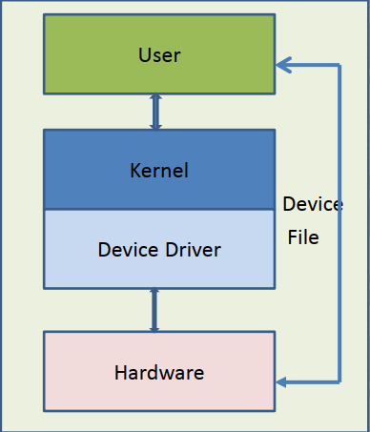
Driver main functions
Service user space
Call service from kernel space
Working directly with hardware

Slide 4
Character device
Cây phân cấp device
Character device
Block device
Network device

Slide 5
Device file
All device file place in /dev folder
Major number
Minor number
Create a device file
By udev
By mknod command
By device driver

Slide 6
Create device file
alloc_chrdev_region
Cấp phát động cặp số major và minor number.
class_create
Khởi tạo class cho device mới. Mỗi device trong Linux cần phải được gán vào 1 class device nào đó.

Slide 7
Create device file
cdev_init
Khởi tạo các thông số mặc định cho struct character device (struct cdev).
cdev_add
Đăng ký struct cdev với kernel. Xin kernel cho phép driver chịu trách nhiệm điều khiển device file có cặp số major và minor number tương ứng.

Slide 8
Create device file
device_create
Request kernel tạo ra 1 device file tương ứng trong thư mục /dev.

Slide 9
Device operation
open
close
read
write
ioctl

Slide 10
Implement file operation in driver
static int dev_open(struct inode *inodep, struct file *filep)
static int dev_close(struct inode *inodep, struct file *filep)
static ssize_t dev_read(struct file*filep, char __user *buf, size_t len, loff_t *offset)
static ssize_t dev_write(struct file*filep, const char __user *buf, size_t len, loff_t *offset)

Slide 11
Swap memory buffer
unsigned long copy_from_user(void *to, const void __user *from, unsigned long n);
unsigned long copy_to_user(void __user *to, const void *from, unsigned long n);

Slide 12
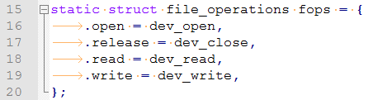
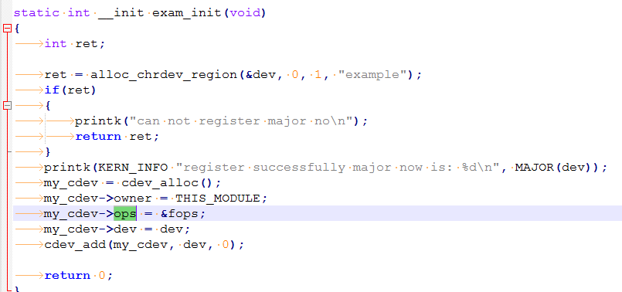
Register file operation with kernel

Slide 13
Basic steps of character driver
Define file operation
Define other interface
Initialize private resource
Create device file
Register file operation and other interface

Slide 14
Destroy device file
cdev_del
device_destroy
class_destroy
unregister_chrdev_region

Slide 15
Compare create and destroy a device
Create device file
Destroy device file
alloc_chrdev_region
class_create
device_create
cdev_add
unregister_chrdev_region
class_destroy
device_destroy
cdev_del

Slide 16
Example code

Slide 17
Practice
Viết 1 driver tạo ra device file có tên /dev/sample_led. Mỗi khi user ghi 1 vào device file thì led sáng, user ghi 0 vào thì led tắt. Nếu led đang sáng, đọc file sẽ trả về 1, led tắt đọc file sẽ trả về 0.

Slide 18
Ioctl
Driver code
static long dev_ioctl(struct file *filep, unsigned int cmd, unsigned long arg)
User space code
#include <sys/ioctl.h>
int ioctl(int fd, unsigned long request, ...);

Slide 19
Example code

Slide 20
Home work
Viết 1 cặp ioctl tương ứng giữa driver và application. User có thể truyền command xuống để thực hiện nhấp nháy đèn led.
Cắm led vào bảng nhựa thành hình số 8, trong hàm init của driver thực hiện confile gpio, sau đó tạo ra device file. Khi ghi 1 số bất kỳ có 1 chữ số thì hiển thị lại trên led của bảng nhựa.

Slide 21
Advanced home work
Viết 1 cặp driver và application. Khi hệ thống boot lên sẽ chạy application và insmod driver. Application sẽ tiến hành mount device file vào foldel /home/root/char_dev. Folder trên nếu không tồn tại thì sẽ được application tạo ra. Mỗi khi user mở folder đấy lên sẽ nhìn thấy 3 file image1.jpg, image2.jpg, image3.jpg. Nếu user bình thường thì mở 3 file đều trả về dữ liệu đã mã hóa. Nếu user là “phula” thì mở ra sẽ nhìn được nội dung file ảnh 1 cách bình thường.
Gợi ý: Ở đâu đó trong máy tính sẽ lưu trữ 3 file ảnh ở dạng mã hóa, nếu user bình thường thì ở hàm đọc file sẽ đọc từ file ảnh mã hóa rồi trả về cho read buffer, nếu user là phula thì sẽ tiến hành giải mã rồi mới trả về cho read buffer.

Slide 22
Thank you

